Slide 1



حالات دراسية في الإعلام الرقمي
المحاضرة الثالثة
DGM321
إعداد
د. أسامة احمد

Slide 2

بعنوان
دراسةحالة1:تأثير إعلام المواطن في تغطيةالأزمات او النزاعات
DGM321

Slide 3
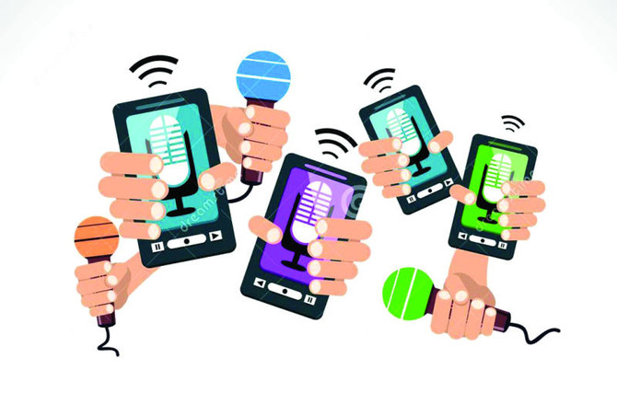
Lecture 3
محتويات المحاضرة
تمهيد عام
تعريف بالأزمات والنزاعات
أنواع الازمات
أهمية التغطية الإعلامية أثناء الأزمات.
كيف ظهر إعلام المواطن كفاعل جديد في هذا السياق؟
الإيجابيات والتحديات
التحولات في صناعة الخبر
دراسة حالة: تغطية تفجيرات بيروت 2020
مستقبل اعلام المواطن

Slide 4
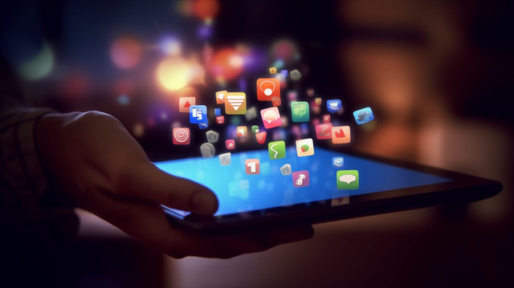
مقدمة

Slide 5
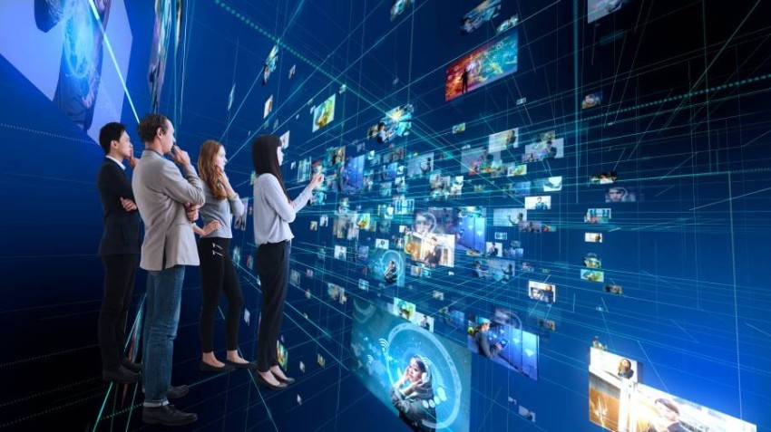
Lecture
تمهيد عام
3
في ظل تسارع الأحداث وتعدد أشكال الأزمات والنزاعات التي يشهدها العالم، برزت الحاجة إلى أنماط جديدة من التغطية الإخبارية تتجاوز النمط التقليدي للإعلام المؤسسي. وقد ساهم انتشار الإنترنت والهواتف الذكية ومنصات التواصل الاجتماعي في خلق بيئة إعلامية جديدة، أتاح فيها المجال أمام الأفراد العاديين ليصبحوا شهودًا ومراسلين وصانعي محتوى إخباري في الوقت ذاته.
ومن هنا، ظهر مفهوم "إعلام المواطن" كأحد أبرز التحولات في المشهد الإعلامي المعاصر، خاصة في الأوقات الحرجة كالحروب، الكوارث، الثورات، أو الأزمات الإنسانية.
تتناول هذه المحاضرة دراسة حالة حول دور إعلام المواطن في تغطية الأزمات أو النزاعات، ونبحث كيف استطاع هذا النمط الإعلامي أن يسد ثغرات الإعلام الرسمي، ويوفر تغطية فورية وواقعية، وفي الوقت نفسه نناقش التحديات والمخاطر التي قد تنجم عن غياب المعايير المهنية في نقل المعلومات أثناء مثل هذه الظروف الحساسة.

Slide 6
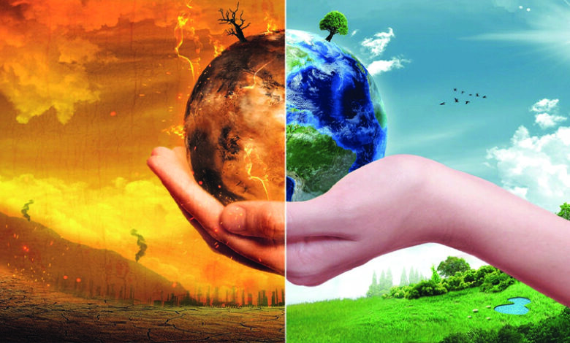
Lecture
تعريف الأزمات والنزاعات
3
الأزمة : هي حالة طارئة ومفاجئة تتسم بوجود خلل كبير يهدد كيان أو استقرار مجتمع أو مؤسسة، وتستدعي تدخلًا سريعًا وحاسمًا للحد من آثارها السلبية. وقد تكون الأزمات طبيعية (مثل الزلازل، الفيضانات، الأوبئة) أو بشرية (مثل الانفجارات، الانهيارات الاقتصادية، الأزمات السياسية).
أما النزاع : فهو حالة من الخلاف أو التصادم بين أطراف متعددة نتيجة تضارب المصالح أو الأفكار أو الموارد، وقد يتخذ أشكالًا مختلفة مثل النزاعات المسلحة، أو النزاعات العرقية، أو السياسية، أو الاجتماعية.
ويُعتبر كل من الأزمات والنزاعات بيئة خصبة لنشاط إعلام المواطن، حيث يسعى الأفراد لنقل الواقع الذي يعيشونه لحظة بلحظة، خاصةً في ظل ضعف أو غياب التغطية الإعلامية التقليدية، أو في حالات الرقابة الإعلامية المفروضة على وسائل الإعلام الرسمية.

Slide 7
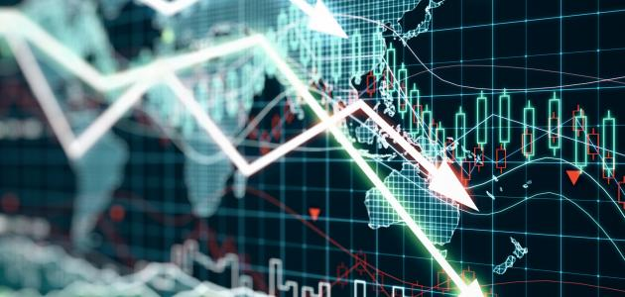
Lecture
انواع الازمات
3
أزمات طبيعية تحدث بسبب عوامل بيئية أو كوارث طبيعية خارجة عن إرادة الإنسان. أزمات صحية تنتج عن تفشي أمراض أو أوبئة تؤثر على الصحة العامة. أزمات اقتصادية تتعلق بانهيار اقتصادي أو أزمة مالية تؤثر على الدولة أو المجتمع أزمات سياسية تنجم عن صراعات سياسية أو حكومية تؤدي إلى اضطراب عام أزمات بيئية تتعلق بتدهور البيئة نتيجة تلوث أو حرائق أو تغير مناخي. أزمات تكنولوجية ناتجة عن أعطال تقنية أو هجمات إلكترونية تؤثر على الأنظمة الحيوية.

Slide 8
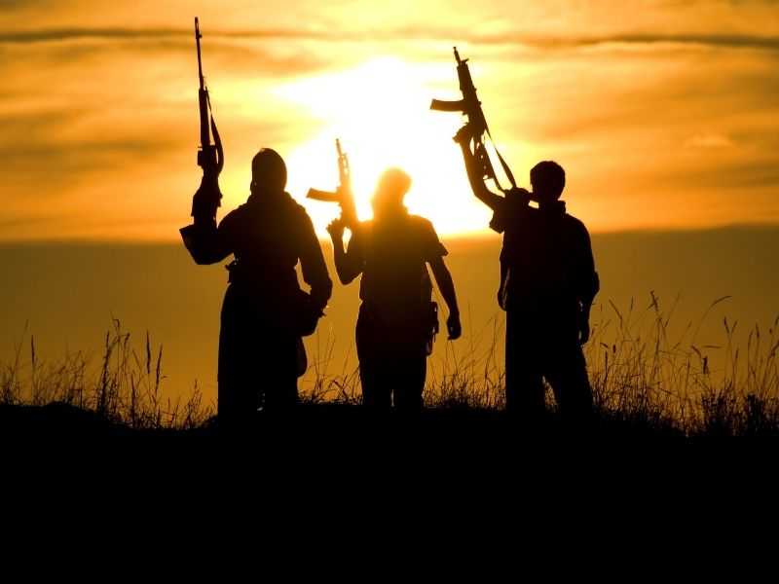
Lecture
أنواع النزاعات
3
نزاعات سياسية صراع بين أطراف مختلفة بسبب السلطة أو الحكم أو السياسات. (النزاع في فنزويلا، الأزمة السودانية) نزاعات مسلحة صراع باستخدام السلاح بين جماعات أو دول. (الحرب الروسية الأوكرانية، سوريا) نزاعات عرقية صراع بين مجموعات عرقية أو دينية بسبب الهوية أو الحقوق. رواندا، دارفور، ميانمار نـزاعات اجتماعية ناتجة عن مشكلات داخل المجتمع مثل التمييز أو الظلم الاجتماعي احتجاجات "حياة السود مهمة" https://www.youtube.com/watch?v=cPsx2VChcRw رابط للتعرف على الاحتجاجات في الولايات المتحدة . نزاعات حدودية صراع بين دول حول ترسيم الحدود أو السيطرة على أراضٍ (الهند وباكستان)

Slide 9
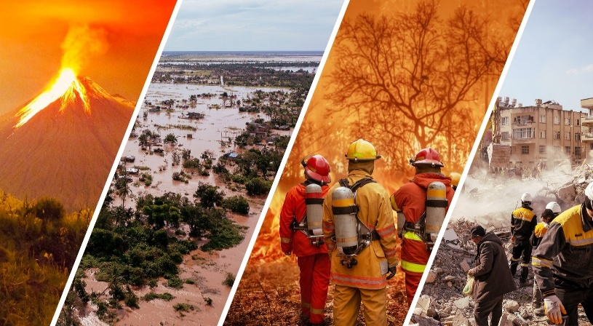
Lecture
امثلة على الازمات
3
أزمات طبيعية زلزال تركيا وسوريا (2023): أدى إلى دمار واسع وسقوط آلاف الضحايا، وكان لإعلام المواطن دور بارز في نشر مشاهد الإنقاذ والدمار من قلب الحدث. https://www.youtube.com/watch?v=gGv2lUEFk7M رابط اللحظات الاولى لزلزال تركيا 2023 (مشاهد مرعبة للحظة وقوع الزلزال في مدينة كهرمان مرعش التركية) أزمات صحية أزمة كورونا (2020): لعب المواطنون دورًا كبيرًا في نقل أوضاع المستشفيات، ونشر نداءات المساعدة، والمعلومات الميدانية من المناطق المنكوبة. أزمات اقتصادية أزمة الانهيار الاقتصادي في لبنان (2019–2021): المواطنون وثقوا طوابير الوقود، ارتفاع الأسعار، وانهيار المؤسسات عبر مقاطع مباشرة. أزمات بيئية حرائق الجزائر واليونان (2021): نقل المواطنون صورًا حية عبر هواتفهم للحريق ومطالبات الدعم. مشاهد-مروعة-من-حرائق-الجزائر-ألسنة-اللهب-تحاصر-السكان على يوتيوب او موقع العربية https://www.alarabiya.net/ لمشاهدة المحتوى المصور من قبل المواطنين.

Slide 10

Lecture
خلاصة
3
تُظهر هذه الأمثلة كيف أصبح المواطن العادي طرفًا فاعلًا في التوثيق الإعلامي، خاصة في المناطق التي يصعب فيها وصول الصحفيين المحترفين أو التي تخضع للرقابة والتعتيم.

Slide 11
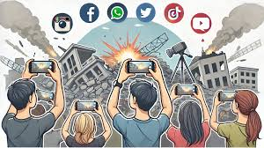
أهمية إعلام المواطن أثناء الأزمات

Slide 12

Lecture
أهمية إعلام المواطن أثناء الأزمات
3
أثبت إعلام المواطن أنه عنصر فاعل ومؤثر في تغطية الأزمات والكوارث، لا سيما في ظل التقدم التكنولوجي وانتشار وسائل التواصل الاجتماعي. ويكتسب هذا النوع من الإعلام أهمية متزايدة بسبب سرعة انتشاره، وقربه من الحدث، وقدرته على تجاوز الرقابة والقيود المفروضة على الإعلام التقليدي. 1. السرعة في نقل الحدث: يمكن للمواطنين تصوير ونشر الأحداث فور وقوعها دون انتظار التغطية الرسمية، مما يوفر معلومات أولية عاجلة تساعد على فهم الموقف لحظة بلحظة. 2. الوصول إلى مناطق مغلقة أو مهمّشة: في كثير من الأزمات، تكون بعض المناطق خارج نطاق تغطية وسائل الإعلام التقليدية. هنا، يلعب المواطنون دورًا كبيرًا في كشف ما يجري من الداخل. 3. التوثيق الفوري بالصوت والصورة: يقدّم إعلام المواطن أدلة مرئية موثقة (صور، فيديوهات، بث مباشر)، تساعد على توضيح حقيقة الأوضاع على الأرض، وتكون أحيانًا مادة يعتمد عليها الإعلام المهني لاحقًا.

Slide 13

Lecture
أهمية إعلام المواطن أثناء الأزمات
3
4. إيصال نداءات الاستغاثة: يساهم إعلام المواطن في نقل نداءات المصابين أو المحاصرين أثناء الكوارث، مما يسرّع الاستجابة من فرق الإنقاذ والجهات الرسمية. 5. تعزيز التضامن المجتمعي: من خلال مشاركة القصص والصور والحقائق، يعزز إعلام المواطن شعور الناس بالتضامن والدعم الجماعي في أوقات الأزمات. 6. فضح الانتهاكات والقصور: عندما تتعرض بعض المجتمعات للإهمال أو تُرتكب تجاوزات أثناء الأزمات، يكون إعلام المواطن أداة لكشف هذه الممارسات، والضغط من أجل المحاسبة. في الأزمات، يصبح المواطن العادي شاهدًا ومصدرًا وصانعًا للمعلومة. ورغم التحديات المرتبطة بالدقة والمصداقية، فإن إعلام المواطن يُعد مكملًا حيويًا للإعلام التقليدي، وركيزة مهمة في بناء الوعي والاستجابة المجتمعية.

Slide 14
كيف ظهر إعلام المواطن كفاعل جديد
في سياق الأزمات والنزاعات؟

Slide 15

Lecture
كيف ظهر إعلام المواطن كفاعل جديد في سياق الأزمات والنزاعات؟
3
1. تحوّلات المشهد الإعلامي التقليدي: مع بداية الألفية الجديدة، بدأ الإعلام التقليدي (الصحف، الإذاعة، التلفزيون) يفقد احتكاره للمعلومة، بسبب بطء التغطية، وقيود البث، وارتباطه بالمؤسسات الرسمية أو التجارية. 2. ثورة التكنولوجيا والهواتف الذكية: انتشار الإنترنت والهواتف المزودة بكاميرات، إضافة إلى تطبيقات البث المباشر مثل فيسبوك لايف، منصة X(تويتر سابقاً)، تيك توك، مكّن الأفراد من أن يصبحوا شهودًا وصانعي محتوى لحظي. 3. الفراغ الإعلامي في مناطق الأزمات: في كثير من النزاعات والكوارث، تغيب المؤسسات الإعلامية لأسباب أمنية أو سياسية. وهنا يظهر المواطن كـ"صحفي بديل"، يوثّق، يصور، وينشر.

Slide 16
Lecture
كيف ظهر إعلام المواطن كفاعل جديد في سياق الأزمات والنزاعات؟
3
4. أحداث مفصلية فجّرت إعلام المواطن: تسونامي 2004: انتشرت مشاهد الكارثة أولًا من تصوير السياح والمواطنين قبل وصول القنوات الإخبارية. https://www.youtube.com/watch?v=6scCF_8YN70 رابط لمشاهدة الحظات الاولى للكارثة. زلزال تركيا وسوريا (2023): نُقلت أغلب المشاهد الأولى عبر مقاطع مصوّرة من المواطنين. 5. تراجع ثقة الجمهور بالإعلام الرسمي: بسبب التحيّز أو الرقابة أو البطء، أصبح الجمهور أكثر ميلًا للاعتماد على شهود العيان والمصادر المباشرة من المواطنين.

Slide 17
تحولات في صناعة الخبر
كيف تغيرت صناعة الخبر؟

Slide 18

Lecture
تحولات في صناعة الخبر
كيف تغيرت صناعة الخبر؟
3
شهدت صناعة الخبر تحولات جذرية خلال العقود الأخيرة، خصوصًا مع ظهور الإعلام الرقمي وانتشار الإنترنت ووسائل التواصل الاجتماعي. لم يعد الخبر حكرًا على المؤسسات الصحفية، بل أصبح عملية تشاركية وسريعة ومتعددة المصادر. هذه التحولات غيرت منطق الإنتاج والاستهلاك الإخباري على النحو التالي:
من مركزية إلى لامركزية:
لم تعد المؤسسات الكبرى وحدها من يصنع الخبر، بل أصبح المواطنون والأفراد العاديون مشاركين نشطين في جمع ونقل ونشر المعلومات.
المنصات الرقمية مثل تويتر ويوتيوب وفيسبوك أصبحت مصادر أولية للأخبار، خاصة في أوقات الأزمات.

Slide 19

Lecture
تحولات في صناعة الخبر
كيف تغيرت صناعة الخبر؟
3
من السرعة إلى الفورية:
تطور تقنيات البث المباشر والإشعارات اللحظية غيّر من توقيت نشر الأخبار، حيث أصبح الحدث يُنقل في لحظة وقوعه.
أدى ذلك إلى سباق محموم بين المنصات على "كسب الخبر" أحيانًا على حساب الدقة.
من التلقي إلى التفاعل:
الجمهور لم يعد مجرد متلقٍ، بل بات يعلّق ويشارك ويصحح ويصنع الأخبار بنفسه.
ظهر مفهوم "الجمهور المنتج" (produser)، أي المستخدم الذي ينتج ويستهلك في آن واحد.

Slide 20

Lecture
تحولات في صناعة الخبر
كيف تغيرت صناعة الخبر؟
3
من النص إلى الوسائط المتعددة:
اعتماد متزايد على الصور، الفيديو، الرسوم البيانية (الإنفوغرافيك)، والبودكاست لجذب الانتباه وتبسيط المحتوى.
تقنيات مثل الواقع المعزز والافتراضي بدأت تقتحم العمل الإخباري.
من الحيادية إلى الانحياز الخوارزمي:
خوارزميات وسائل التواصل الاجتماعي تحدد ما يصل إلى الجمهور بناءً على التفاعل السابق، ما يخلق فقاعات معلوماتية ومخاطر الانحياز.
لم يعد الصحفي هو الحارس الوحيد للمعلومة.
المحتوى "الأصلي" كثيرًا ما يأتي من المواطن (الصور، الفيديوهات).

Slide 21

Lecture
تحولات في صناعة الخبر
كيف تغيرت صناعة الخبر؟
3
السرعة مقابل الدقة أصبحت معضلة دائمة.
المؤسسات الإعلامية نفسها أصبحت تعتمد على المحتوى الذي ينتجه المواطن.
الخوارزميات تلعب دورا في ترتيب الأخبار لا غرفة الأخبار.
اعتماد وسائل الإعلام على محتوى المستخدمين ومحتوى صحافة المواطن.
ظهور منصات تدقيق الحقائق والتحقق من الأخبار.
استخدام الذكاء الاصطناعي في التحقق من صدق محتوى صحافة المواطن.

Slide 22
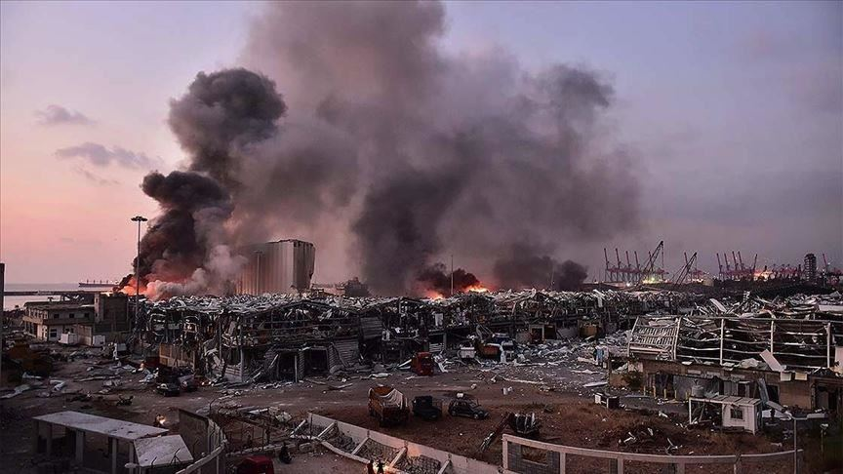
دراسة حالة (رئيسية): انفجار مرفأ بيروت

Slide 23
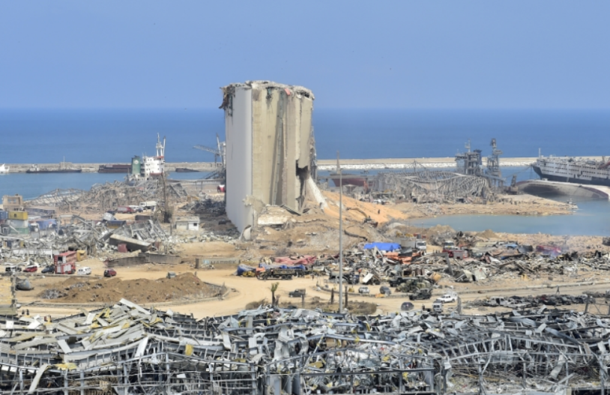
Lecture
ماذا حدث؟
3
في يوم الثلاثاء، الموافق 4 أغسطس 2020، وقع انفجار ضخم في مرفأ بيروت، هزّ العاصمة اللبنانية بالكامل، واعتُبر واحدًا من أقوى الانفجارات غير النووية في التاريخ. أدى الانفجار إلى مقتل أكثر من 200 شخص، وإصابة 6,000 آخرين، وتشريد أكثر من 300,000 شخص نتيجة الدمار الهائل.
سبب الانفجار:
التحقيقات كشفت أن السبب وراء الانفجار كان تخزين 2,750 طنًا من نترات الأمونيوم في عنبر بالمرفأ منذ عام 2014، دون شروط أمان مناسبة، وهو ما اعتُبر إهمالًا كارثيًا على مستوى الدولة.
نطاق الدمار:
دُمّر جزء كبير من منطقة المرفأ والمناطق المحيطة به.
تحطمت نوافذ المباني على بعد كيلومترات.
تضررت مستشفيات ومدارس ومنازل.
قُدّرت الخسائر الاقتصادية بمليارات الدولارات.

Slide 24
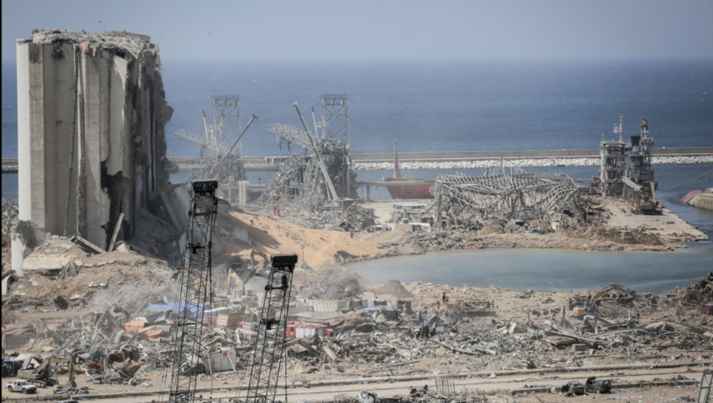
Lecture
كيف نقل إعلام المواطن لحظة انفجار مرفأ بيروت؟؟
3
1. التوثيق اللحظي بالفيديو والصورة:
في اللحظات الأولى للانفجار، وثّق عشرات المواطنين، عبر هواتفهم المحمولة، مشاهد:
الدخان المتصاعد من المرفأ.
لحظة الانفجار الثاني المدمّر.
ارتجاج الكاميرات والانهيارات اللحظية للمباني.
وقد انتشرت هذه المقاطع خلال دقائق على منصات مثل منصة X،(تويتر سابقاً) فيسبوك، إنستغرام، واتساب، قبل وصول أي وسيلة إعلامية تقليدية.
أشهر فيديوهات الانفجار لم تكن من تصوير صحفيين محترفين، بل من مواطنين كانوا يصوّرون الحريق الأول قبل وقوع الانفجار الثاني.
https://www.youtube.com/watch?v=Ew4T3P-bv_Y رابط لاول فيديو لانفجار مرفأ بيروت

Slide 25
Lecture
كيف نقل إعلام المواطن لحظة انفجار مرفأ بيروت؟
3
2. الشهادات الحيّة والبث المباشر:
بدأ المواطنون في نقل شهادات حية على السوشيال ميديا، يروون ما رأوه أو تعرضوا له، ويطلبون المساعدة.
استخدم البعض خاصية البث المباشر من داخل منازلهم أو في الطرقات المدمّرة.
مثال:
فتاة لبنانية كانت تقوم بجلسة تصوير زفافها وتم توثيق لحظة الانفجار دون قصد، وأصبح الفيديو أيقونيًا عالميًا.
https://www.youtube.com/watch?v=7Fklq6eFstg رابط الفيديو

Slide 26

Lecture
كيف نقل إعلام المواطن لحظة انفجار مرفأ بيروت؟
3
3. نداءات استغاثة ومساعدة:
بعد الانفجار مباشرة، بدأ المواطنون في بث مقاطع فيديو وصور مباشرة على منصات التواصل الاجتماعي تُظهر حجم الدمار الهائل والمصابين، مما ساعد في توثيق الحدث بشكل فوري وواقعي.
انتشرت نداءات استغاثة عبر فيسبوك وتويتر وإنستغرام، حيث ناشد الناس المجتمع المحلي والدولي لتقديم المساعدة الطبية، والإنقاذ، والدعم الإنساني.
استخدم المواطنون الوسوم (#هاشتاجات) لتوحيد جهود البحث عن المفقودين، وتقديم معلومات عن أماكن الجرحى، وتنسيق فرق تطوعية.
www.aljazeera.net/politics/2020/8/6/لبنان-في-قلوبنا-حملة-قطرية-لإغاثة رابط لموقع الحملة
ساهم إعلام المواطن في سرعة وصول المساعدات من خلال نشر الخرائط ومعلومات عن الطرق المغلقة أو المناطق الأكثر تضررًا.
تم تداول مقاطع فيديو توثق اللحظة الحاسمة للانفجار، مما أثار اهتمام وسائل الإعلام التقليدية وحفزها على نقل الحدث بتغطية أكثر شمولًا.

Slide 27
Lecture
كيف نقل إعلام المواطن لحظة انفجار مرفأ بيروت؟
3
دور إعلام المواطن في التغطية الأولى:
لم تنتظر وسائل الإعلام الرسمية لاستقبال الأخبار، إذ كان المواطنون هم أول من وثق اللحظة عبر هواتفهم المحمولة.
انتشرت صور وفيديوهات الانفجار مباشرة على وسائل التواصل الاجتماعي، ما ساهم في نقل الحدث إلى العالم بسرعة غير مسبوقة. https://www.youtube.com/watch?v=oKFupx9x0-k رابط فيديوهات مواطنين
تميز إعلام المواطن بسرعة التفاعل، حيث استُخدمت منصات مثل فيسبوك، تويتر، وإنستغرام لنقل الأخبار الحية، نداءات المساعدة، ومشاركة معلومات عن مواقع الجرحى والدمار.
لعبت هذه التغطية دورًا مزدوجًا:
  التوثيق الفوري لما حدث،
  إثارة الضغوط على السلطات لاتخاذ إجراءات عاجلة للإنقاذ والإغاثة.

Slide 28
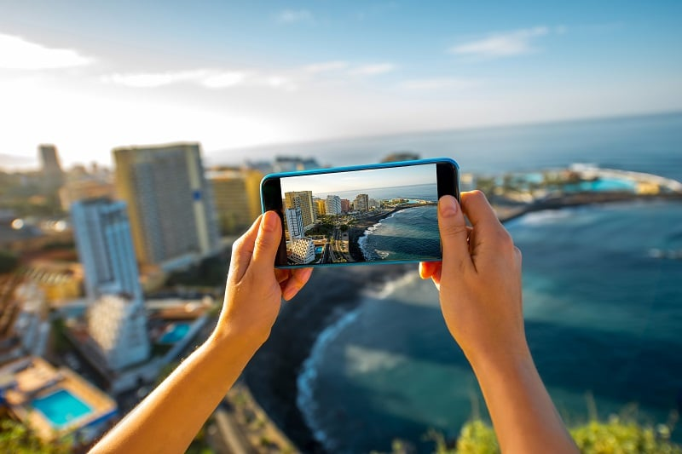
Lecture
التاثيرات الفعلية لإعلام المواطن
3
توثيق الحدث من زوايا متعددة : وفّر تغطية شاملة لا تستطيع الكاميرات الرسمية توفيرها بمفردها.
حشد التضامن الدولي: سرعة انتشار الفيديوهات دفعت منظمات الإغاثة والدول للتدخل بشكل عاجل.
مساءلة الحكومة: المواطنون طالبوا بتفسير فوري للانفجار وسبب تخزين المواد الخطرة.
دعم الحملات الرقمية: أُطلقت حملات دعم ومناصرة عبر مواقع التواصل لتقديم المساعدة لضحايا بيروت.

Slide 29
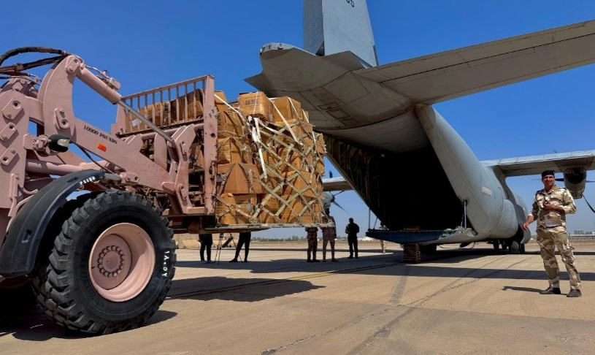
Lecture
التاثيرات الفعلية لإعلام المواطن
3
الاعلام التقليدي: جعله أكثر تفاعلية وسرعة.
الجمهور: زاد وعيه ومشاركته .
السلطات :خضع بعضها للمساءلة بفضل التوثيق.
المجتمع المدني:دعم حملات المساعدات والمناصرة.
https://www.lcps-lebanon.org/ar/articles/details/4938/governance-of-aid-in-times-of-crisis رابط لموقع المساعدات اللبناني
نكبة بيروت".. العالم يهرع إلى مساعدة لبنان مقال على موقع تركيا بالعربية https://www.aa.com.tr/ar

Slide 30
Lecture
الدروس المستفادة والفرص التي توفرها صحافة المواطن
3
إعلام المواطن أصبح شريكًا أساسيًا في المشهد الإعلامي خلال الأزمات.
المصداقية لا تقتصر على المؤسسات الإعلامية، بل يمكن أن تبدأ من هاتف ذكي بيد مواطن عادي.
الإعلام التقليدي أصبح يعتمد على الإعلام التشاركي (citizen-sourced media) ) خاصةً في الظروف الطارئة.
(المواطن في الإعلام الاجتماعي ) عنوان مقالة تشرح دور المواطن في الاعلام على موقع العربية
https://www.alarabiya.net/saudi-today

Slide 31

Lecture
الفرص التي توفرها صحافة المواطن
3
أولًا: على مستوى الأفراد
حرية التعبير
  تمنح الأفراد فرصة للتعبير عن آرائهم وأفكارهم دون الحاجة إلى مؤسسات إعلامية تقليدية.
الوصول إلى الجمهور
  يمكن لأي شخص أن يصل بصوته إلى الآلاف أو حتى الملايين من الناس عبر الإنترنت.
تمكين فئات مهمشة
  تتيح لسكان المناطق الريفية، أو لأصحاب القضايا الاجتماعية، فرصة الظهور وطرح قضاياهم.
فرص وظيفية جديدة
  قد يكتشف البعض أنفسهم كمراسلين أو صانعي محتوى محترفين، وتفتح أمامهم أبواب الإعلام الرقمي.

Slide 32
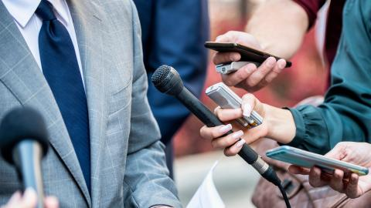
Lecture
الفرص التي توفرها صحافة المواطن
3
ثانيًا: على مستوى المجتمع
رفع الوعي المجتمعي
  من خلال تغطية قضايا محلية، صحية، بيئية، تعليمية وغيرها.
  مثال: حملة على السوشيال ميديا لفضح التلوث في منطقة ما.
تعزيز الرقابة المجتمعية
  المواطن الصحفي يساهم في كشف الفساد أو الإهمال أو انتهاكات حقوق الإنسان.
تشجيع المشاركة المدنية
  تعزيز دور المواطن كجزء فاعل في الديمقراطية والمجتمع.

Slide 33
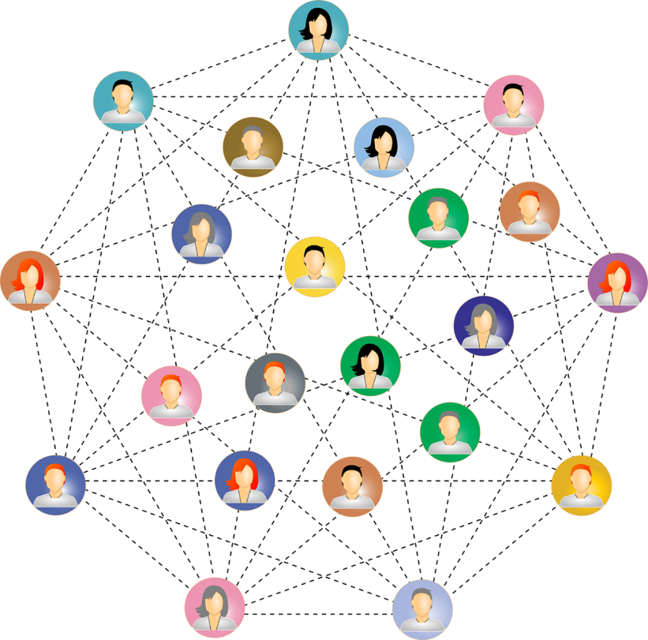
Lecture
الفرص التي توفرها صحافة المواطن
3
ثالثًا: على مستوى الإعلام
توسيع مصادر الأخبار
  وسائل الإعلام التقليدية تستفيد من مواد المواطنين للحصول على تغطية أسرع أو أوسع.
التحول نحو الإعلام التشاركي
  أصبحت المؤسسات الإعلامية أكثر تفاعلًا مع الجمهور من خلال "المحتوى الذي ينتجه المستخدم".
خفض التكاليف
  المؤسسات تستفيد من المحتوى المجاني أو شبه المجاني الذي يوفره المواطنون.

Slide 34
Lecture
HGJالتحديات والمخاطر
3
انقطاع الإنترنت والتعتيم الإعلامي.
صعوبة التحقق من صحة المقاطع في ظل انتشار التضليل.
تعرض الناشطين للملاحقة أو التهديد.
عدم تدريب المواطن على توثيق مهني أو آمن.

Slide 35

مستقبل صحافة المواطن والتحديات الأخلاقية

Slide 36

Lecture
مستقبل صحافة المواطن والتحديات الأخلاقية
3
هل يتم دمجها في المؤسسات الإعلامية؟
هل هي نموذج تكاملي أم تنافسي مع الإعلام المهني؟
تدريب المواطنين على أدوات تحقق وفهم الأخلاقيات الصحفية.
إنشاء منصات تجمع بين المواطن والصحفي المحترف.

Slide 37

Lecture
مستقبل صحافة المواطن والتحديات الأخلاقية
3
الذكاء الاصطناعي قد يساعد أو يضر (بتوليد أخبار مزيفة أو بمساعدة على التحقق).
مستقبل واعد... ولكن بشروط:
التقنيات الرقمية مثل الذكاء الاصطناعي، البث المباشر، وتحليل البيانات ستعزز قدرة المواطن الصحفي على الوصول والتأثير.
لامركزية المعلومات تمنح الأفراد أدوات النشر والمشاركة بحرية أكبر، مما يعزز التعددية الإعلامية.
الحاجة إلى تقنين وتنظيم المجال قانونيا.
تطوير المعايير الأخلاقية الرقمية على منصات الإعلام الرقمي التي تضبط عمل صحافة المواطن؟

Slide 38

Lecture
صحافة المواطن والتحديات الأخلاقية
3
غياب المعايير المهنية
  غالبًا ما يفتقر المواطن الصحفي للمعايير التحريرية، ما يؤدي إلى معلومات ناقصة أو غير دقيقة.
نشر صور أو معلومات حساسة
  نشر صور الضحايا أو مصابين بدون إذن يشكل انتهاكًا لخصوصية الأفراد وكرامتهم.
التحيّز والعاطفة
  تغليب الرأي أو الانفعال على التوازن المهني والتحقق الموضوعي.
الشائعات والمعلومات المضللة
  نقل أخبار غير موثقة أو مأخوذة من مصادر غير موثوقة، مما يساهم في تضليل الجمهور.

Slide 39
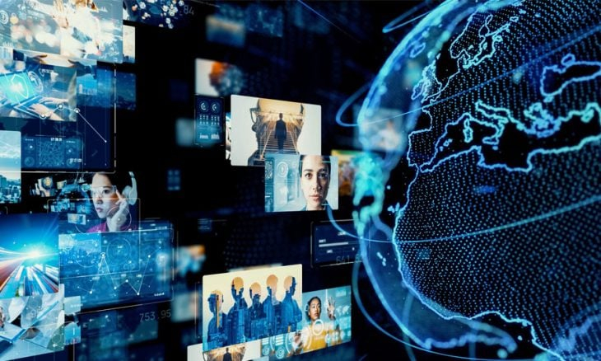
الاستنتاجات حول صحافة المواطن كحالة دراسة

Slide 40
Lecture
الاستنتاجات حول صحافة المواطن كحالة دراسة
3
صحافة المواطن ليست بديلاً بل مكملاً للإعلام المهني: صحافة المواطن لا تُلغي دور المؤسسات الإعلامية المحترفة، لكنها تساهم في سد الفجوات، خاصة في تغطية اللحظات الحرجة والمناطق التي يصعب الوصول إليها.
تعزز التغطية التشاركية والرقابة المجتمعية:من خلال توثيق الأحداث في الزمن الحقيقي، توفر صحافة المواطن أدوات للمساءلة والضغط على السلطات والمؤسسات.
تُظهر دور المواطن كفاعل إعلامي جديد: المواطن لم يعد مجرد مستهلك للأخبار، بل أصبح جزءًا فاعلًا من العملية الإعلامية، يصور، ينشر، يؤثر.
تحتاج إلى مؤسسة تدريب وأطر أخلاقية: لضمان جودة المحتوى ومصداقيته، من الضروري تثقيف المواطنين على مبادئ العمل الإعلامي، والتأكيد على احترام الخصوصية والأمان الرقمي.
مستقبل الإعلام سيكون تشاركيًا: يتجه العالم نحو إعلام يدمج بين الصحفي المحترف والمواطن الصحفي، ما يفتح الباب أمام نماذج هجينة في إنتاج الأخبار.

Slide 41

Lecture
الاستنتاجات حول صحافة المواطن كحالة دراسة
3
نصائح للمواطنين: التحقق من المعلومات، المسؤولية في النشر.
دعوة للحوار والتفاعل وبناء الفضاء الإعلامي الرقمي بشكل موضوعي.
توظيف الابتكارات التكنولوجية في الإعلام الرقمي بما يخدم الصحافة التشاركية بمهنية واحترافية.

Slide 42
خاتمة المحاضرة

Slide 43

Intro
Lecture
خاتمة المحاضرة
دراسة الحالات في الإعلام الرقمي تساعدنا على فهم التغيرات السريعة في بيئة الإعلام، وتمنحنا الأدوات لتحليل الظواهر المعاصرة واقتراح حلول عملية. في المحاضرات القادمة سوف نفصل الحديث عن هذه الحالات وخصائصها التفاعلية المختلفة.

Slide 44
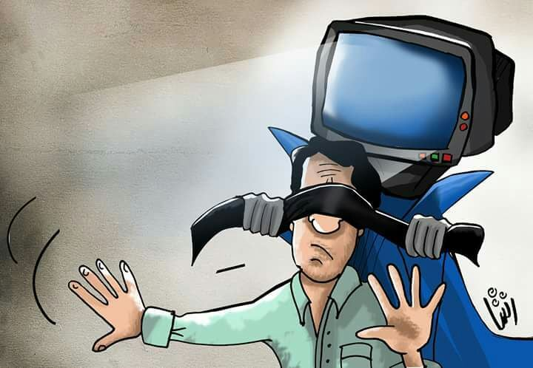
Intro
Lecture
المحاضرة القادمة
في المحاضرة القادمة ان شاءالله سوف نتعرف على التضليل الإعلامي في البيئة الرقمية المفهوم، الأهداف، والأساليب.

Slide 45



شكراً لحضوركم
Thank You

